Slide 1
Работа с одарёнными детьми как проявление личностного подхода к музыкальному развитию ребёнка
МБДОУ «Колосовский детский сад»
Музыкальный руководитель:
Головко Мария Модестовна

Slide 2
Актуальность
Любые задатки, прежде чем превратиться в способности, должны пройти большой путь развития. Первые годы жизни ребенка - самые ценные для его будущего, и надо как можно полнее использовать их.

Slide 3
Виды одарённости
Классификация одарённости Виды одаренности
По широте проявлений общая одаренность (интеллектуальная; творческая)
специальная одаренность
По типу предпочитаемой деятельности
творческая;
академическая;
психомоторная
коммуникативная
По интенсивности проявлений
повышенная способность к обучению (способные);
одаренные;
высокоодаренные (талантливые)
По темпу психического развития
с нормальным темпом психического развития;
со значительным опережением возрастного
темпа развития
По возрастным особенностям проявления
стабильная;
приходящая (возрастная)

Slide 4
Особенности диагностики
1. Соответствие тестовых методик возрастным нормам;
2. Игровой характер тестовых методик;
3. Доброжелательная атмосфера во время тестирования;
4. Тестовый материал должен быть доступен, в удобном диапазоне.

Slide 5
Разработка для ребёнка индивидуального маршрута по подготовке сольных номеров в концертных мероприятиях, конкурсах и др.
Привлечение родительской общественности способствует повышению компетентности родителей в вопросах развития природных задатков своих детей.

Slide 6
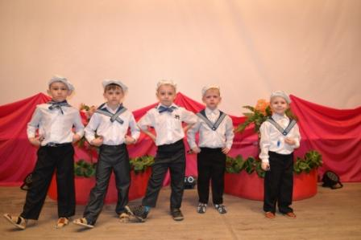
Взаимодействие с учреждениями культуры

Slide 7
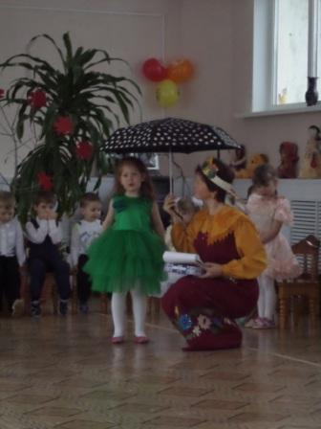
Организация сольных выступлений

Slide 8
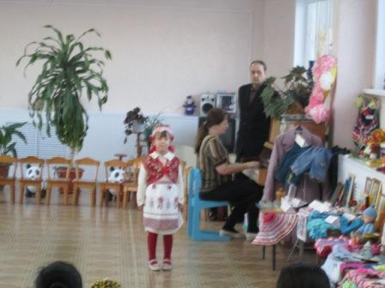
Форма взаимодействия с родителями Лучшие результаты развития одарённости достигаются в тесном контакте с семьёй ребёнка.

Slide 9
Планируемые результаты
проявление навыков вокальной деятельности (вовремя начинать и заканчивать пение, правильно вступать, умение петь по фразам, слушать паузы, правильно выполнять музыкальные, вокальные ударения, четко и ясно произносить слова – артикулировать при исполнении);
уметь двигаться под музыку, не бояться сцены, культура поведения на сцене;
стремление передавать характер песни, умение исполнять легато, нон легато, правильно распределять дыхание во фразе, уметь делать кульминацию во фразе, усовершенствовать свой голос;
наличие постоянного интереса к музыке; стремление к творческому самовыражению

